Slide 1
IL BUIO CHE E IN NOI
ANORESSIA E BULIMIA

Slide 2
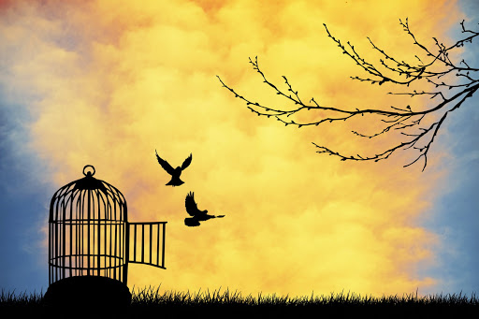
La speranza
Dalla mia oscurità si è fatta avanti una luce che mi ha illuminato il cammino

Slide 3
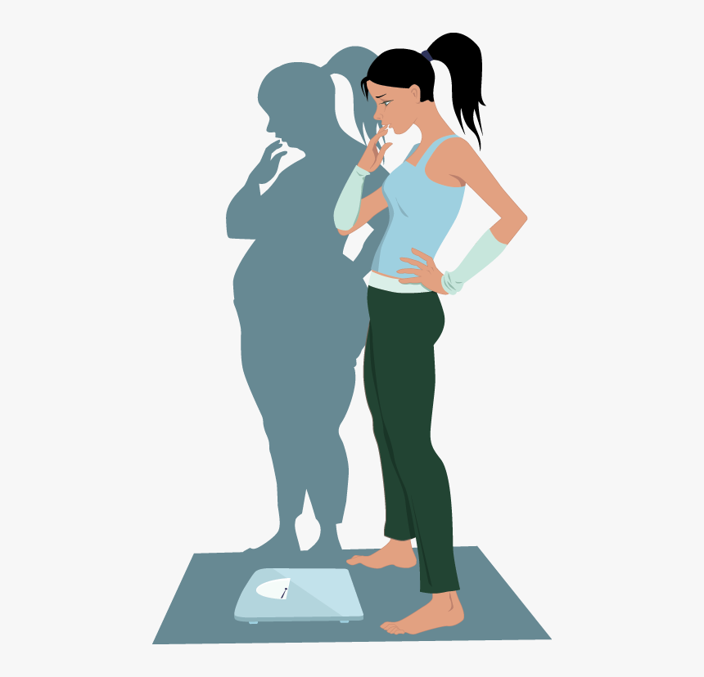
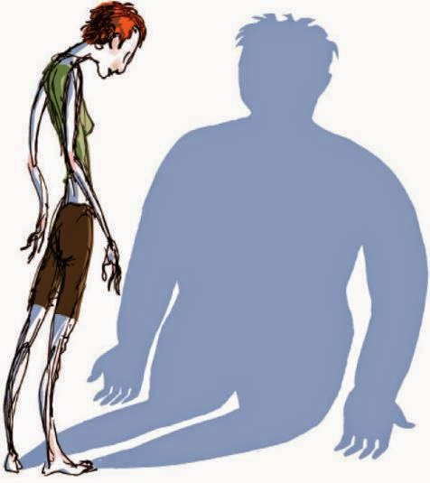
L’essere diversi
Il coraggio più grande risiede nell’essere sé stessi. Imperfetti. Originali. Unici

Slide 4

Chiedere aiuto
Avere la forza di chiedere aiuto può salvarti da qualsiasi problema.

Slide 5
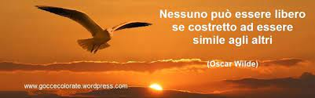
Conclusione
FEDERICO NATOLA

